Slide 1
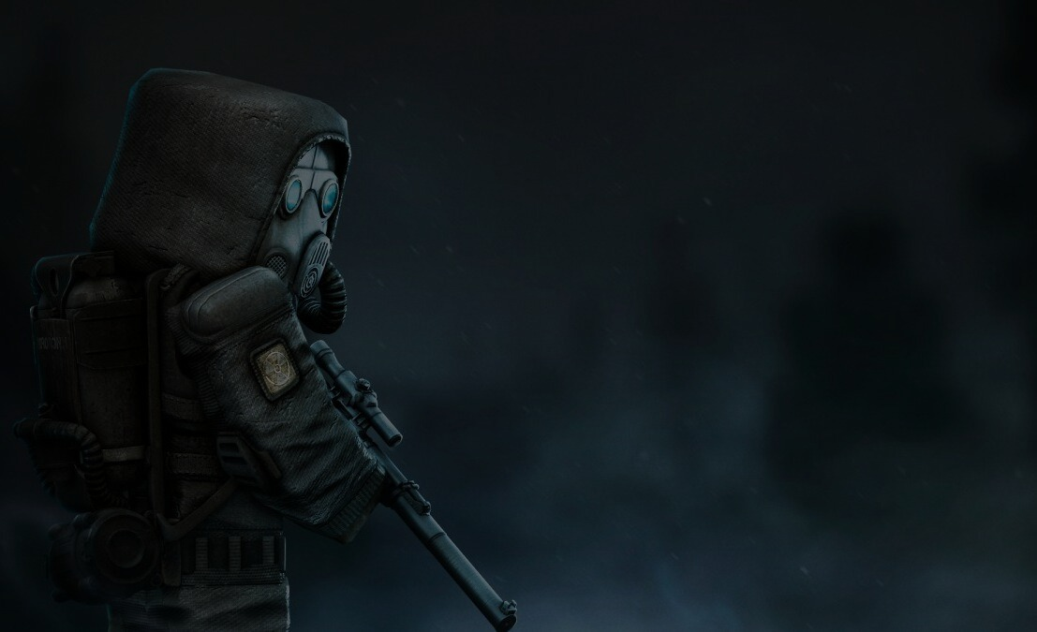
Проект «Stalcraft-wiki»
Выполнили:
Железняков Даниил
Борисов Тимофей
Руководитель:
Борисова М.В.

Slide 2
Введение
Stalcraft – многопользовательский онлайн-шутер, погружающий игроков в атмосферу постапокалиптической Зоны, вдохновленной серией игр S.T.A.L.K.E.R. и книгой "Пикник на обочине". Игра стремительно завоевала популярность среди геймеров, став одним из самых обсуждаемых проектов последних лет.
Stalcraft Wiki - это развивающийся информационный ресурс, посвященный многопользовательской онлайн-игре Stalcraft. Здесь вы найдёте всю необходимую информацию об оружиях и броне.
Для своего проекта мы выбрали именно тему сталкрафта, так как эта игра даёт множество идей, которые вполне возможно воплотить в WEB приложени.

Slide 3
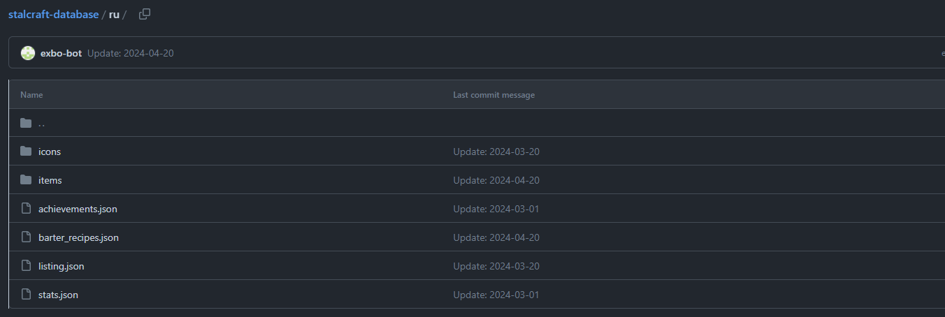
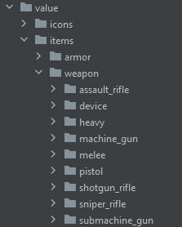
Реализация
В качестве базы источника ифнормации мы использовали GitHub репозиторий от оригинального разработчика, из которой конвертировали ряд оружия и брони в json файлы.

Slide 4
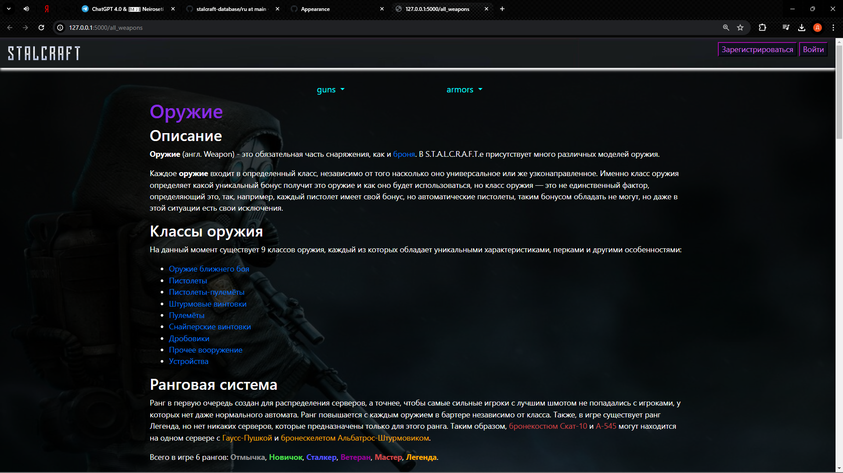
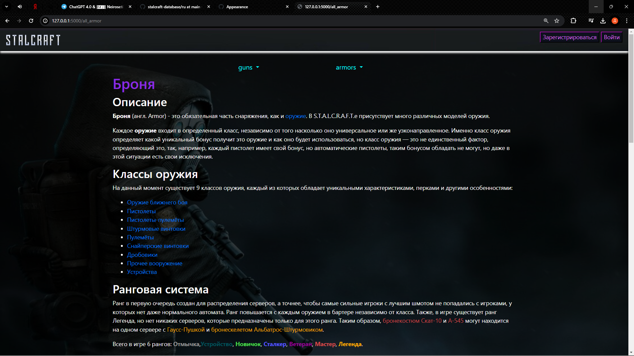
Главные страницы
Здесь мы разместили основную информацию, которая касается брони и оружия.

Slide 5
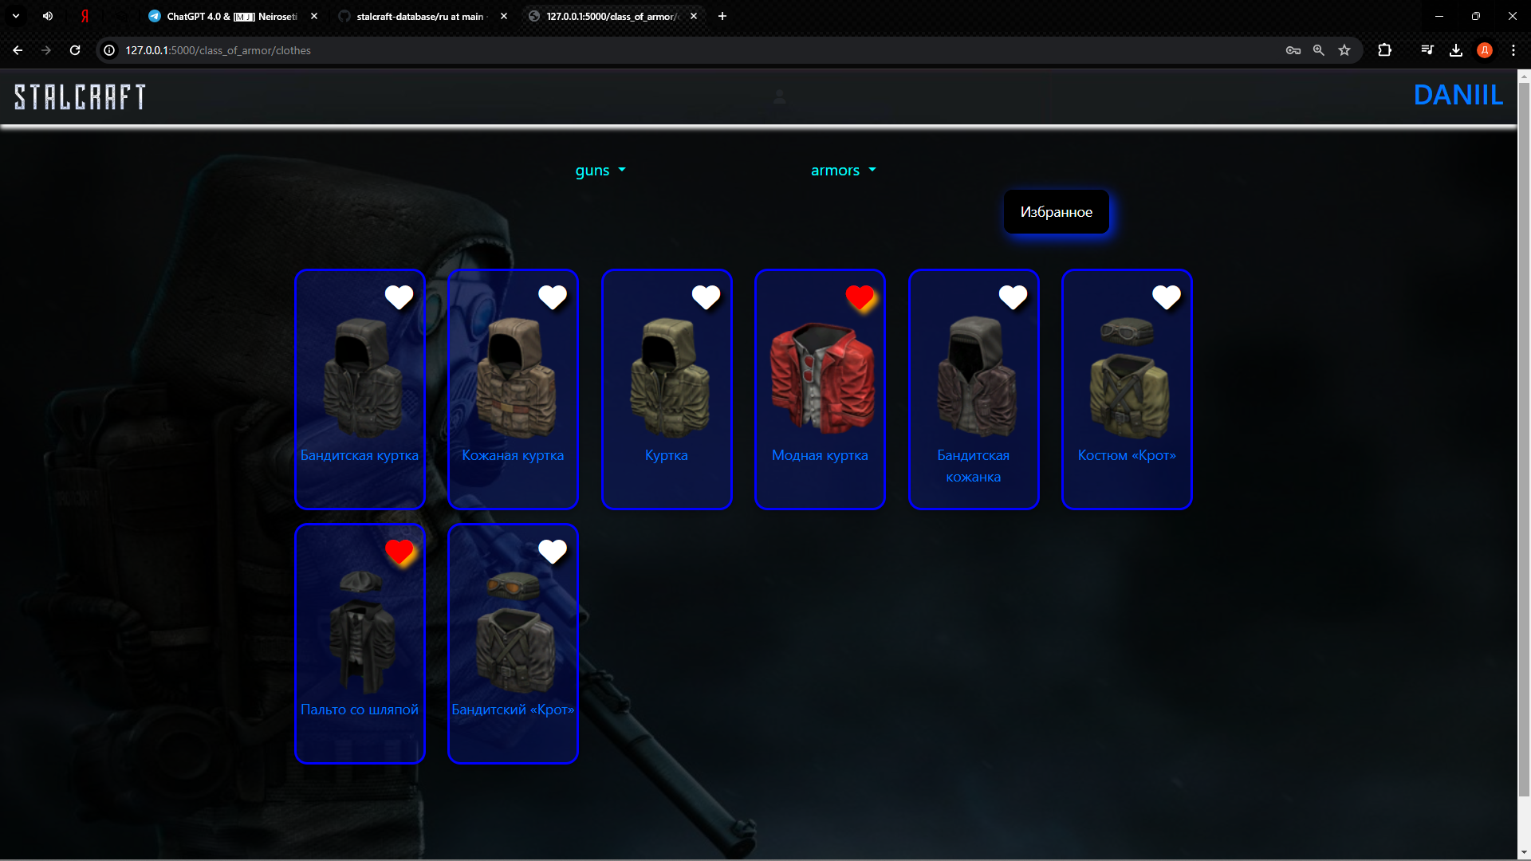
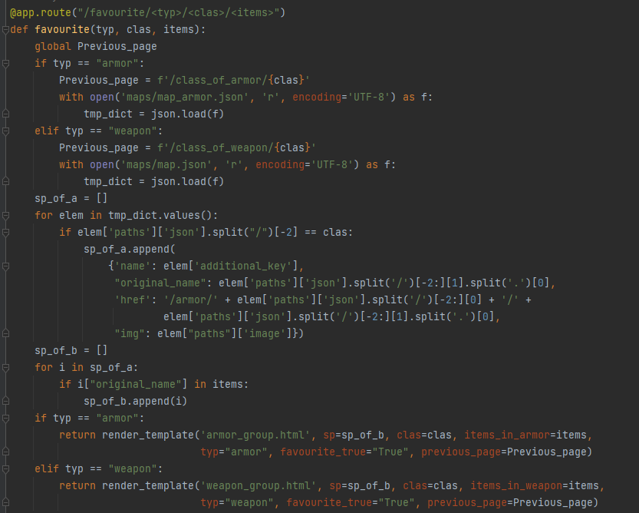
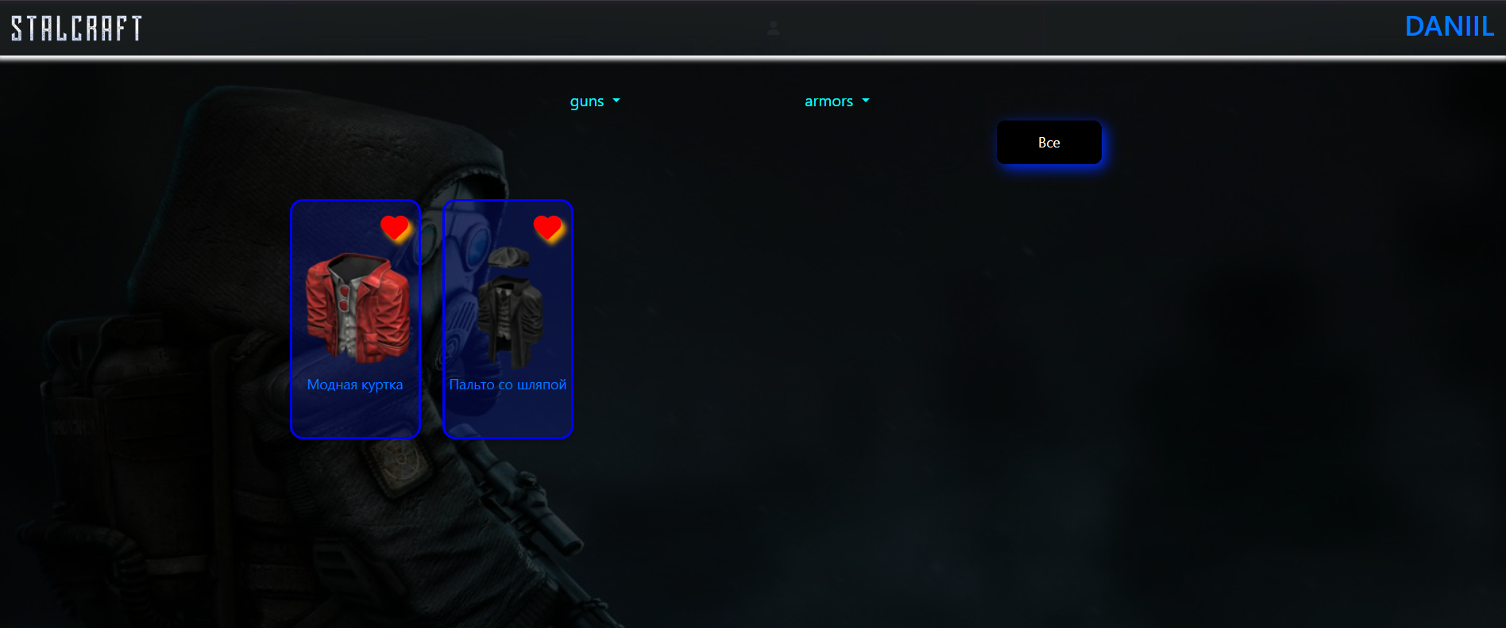
Страницы брони и оружия

Slide 6
Возможности для доработки
Добавление больше информации: артефакты, аптечки и т.д.
Оффлайн доступ
Улучшенная система поиска
Возможность настраивать интерфейс приложения под свои предпочтения

Slide 7
СПАСИБО ЗА ВНИМАНИЕ

